Slide 1
餐饮业ERP改造方案

Slide 2
行业特点
碎片化程度高
传统erp厂商无法适应快速迭代的移动互联网环境

Slide 3

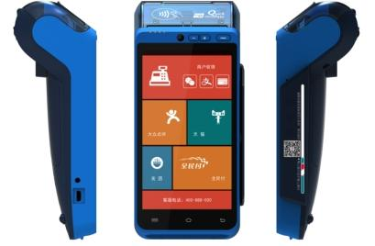
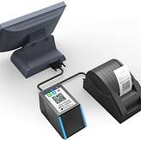
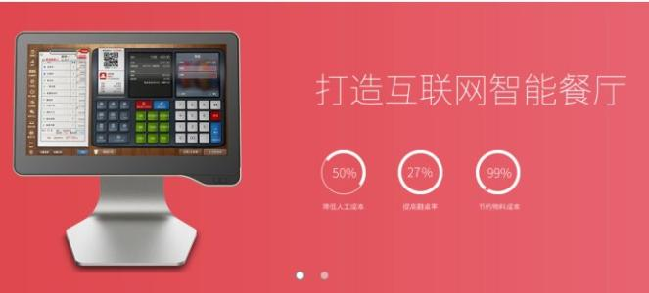
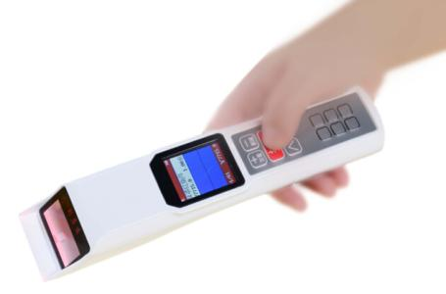
餐饮POS解决方案
各大银行的桌边支付
二维码支付
达店通
客来乐
云pos方案
打通收银方案

Slide 4
秒付和传统支付差别
现有堂食餐厅买单流程：
1.顾客呼叫服务，服务员来到桌边；
2.顾客买单，服务员到收银台拉消费单；
3.服务员将消费单递给顾客确认，顾客告知结算方式（刷卡、移动支付）；
4.服务员到收银台取POS到顾客桌台，操作POS进行消费；
5.顾客完成支付后，服务员将POS和支付凭证递还到收银台；
6.收银员确认消费金额，在收银系统里将消费数据录入收银系统结算买单；
7.收银员保存消费凭证。

Slide 5
秒付和传统支付差别
1.顾客扫描桌台二维码，查看相应消费菜品，支付；
2.收银员保存消费凭证。

Slide 6
打通餐饮ERP关键点
识别收银品牌
数据源信息
表结构的理解

Slide 7
常用工具
监听配置信息 Process monitor
Sql抓取工具WSExplorer
API分析工具apimonitor

Slide 8

APIHOOK
通过api hook技术，可以拦截一个系统的信息、可以改变一个系统的原有功能。

Slide 9
APIHOOK
1.实现一个DLL：功能是根据分析出需要修改的api函数入口点，改变它的地址指向新的自定义的函数。
2.实现一个注射器：功能是把实现的DLL注射到第三方程序中。
需要通过基本的hook提高自己的权限，跨越不同进程间访问的限制，达到修改api函数地址的目的。对于自身进程空间下使用到的api函数地址的修改，是不需要用到api hook技术就可以实现的。

Slide 10

APIHOOK的实现
DLL代码
收银POS.EXE
注射器程序

Slide 11
DLL@APIHOOK
DLL的核心
1.找到需要修改的函数入口
2.定义好准备接管的函数
3. 使用Detour来替换原函数入口地址

Slide 12
Injector@APIHOOK
注射器的核心
HANDLE CreateRemoteThread(
//目标进程句柄 HANDLE hProcess,
// NULL，表示使用默认的安全级别 LPSECURITY_ATTRIBUTES lpThreadAttributes,
//线程堆栈大小，设置为0表示使用默认的大小，一般为1M SIZE_T dwStackSize,
//线程函数的地址 LPTHREAD_START_ROUTINE lpStartAddress,
//线程参数 LPVOID lpParameter,
//线程的创建方式 DWORD dwCreationFlags,
//输出参数，记录创建的远程线程的ID
LPDWORD lpThreadId );

Slide 13
MSSQLServer核心协议TDS
表格数据流协议 Tabular Data Stream（TDS）
包含在TCP数据段内，默认使用1433端口通信
TDS包头（8字节）
TDS负载数据（不定长）

Slide 14
MSSQLServer核心协议TDS
TDS包头
Token：1B，操作请求种类
Status：1B，0x01为结束符
Length：2B，TDS包长度（包括包头）
Signednum：2B，服务程序进程id
Packetnum：1B，TDS中的序列号
Windowsize：1B，未使用，默认为0x00
TOKEN
STATUS
LENGTH
SIGNEDNUM
PACKETNUM
WINDOWSIZE

Slide 15
SQLServer2000的密码明文传输漏洞
TOKEN为10的login包，密码转换规则为：
将口令字符转换成unicode，循环交换每字节第一个半位，再使用0XA5进行1次XOR运算

Slide 16
使用TDS与APIHOOK获取常量密码
演示

Slide 17
小票上支付二维码的实现
打印机hack流程
分析打印入口
APIHook
每次打印时触发

Slide 18
小票上支付二维码的实现
打印机hack流程
检测到打印
线程1
读取订单金额
拉单中心
获取短链
生成二维码
创建新内存空间，size=原有打印长度+二维码内存长度
同步拉单结果
支付成功释放内存，结束线程

Slide 19
小票上支付二维码的实现
视频演示

Slide 20
通用数据库引擎sqlapi

